Slide 1
经济全球化与对外开放

Slide 2
三、经济全球化与对外开放（高频考点，选择题及非选择题）
考向分析
经济全球化与对外开放是高考的常考点，近年来高考考点的侧重点在提高对外开放水平，2020年高考可能结合国际经济热点事件，考查经济全球化的影响、对策；结合我国“走出去”战略的实例，分析企业如何应对国际竞争，以及发展更高层次的开放型经济的具体措施。

Slide 3
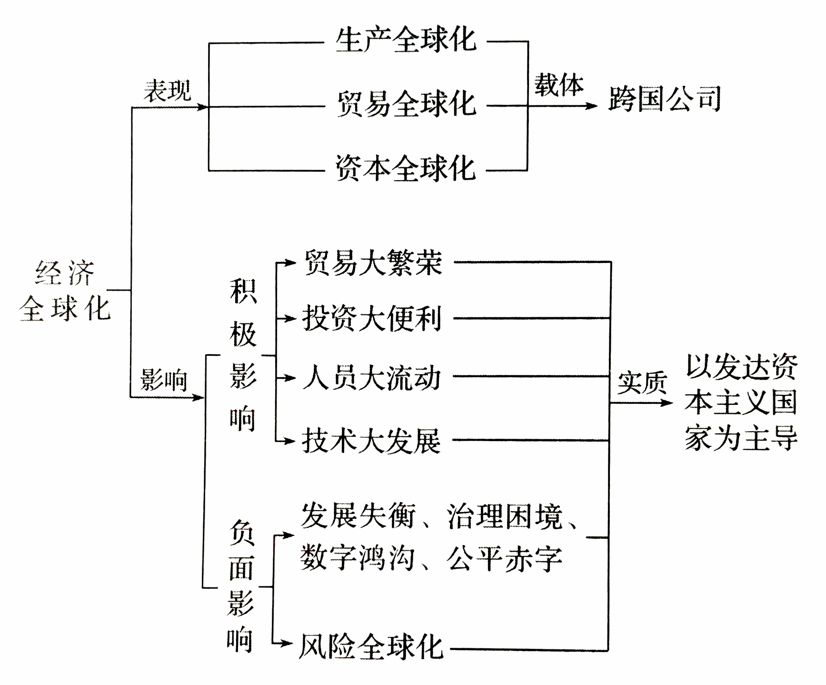
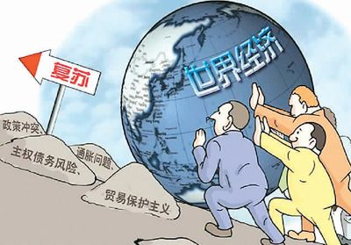
1.全面认识经济全球化

Slide 4
1.全面认识经济全球化
（1）表现：
生产全球化、贸易全球化、资本全球化。
（2）影响（利弊）：
①机遇：经济全球化推动生产力的发展，促成了贸易大繁荣、投资大便利、人员大流动、技术大发展，为世界经济增长提供了强劲动力。
②挑战：经济全球化的大方向是正确的，同时也存在着发展失衡、治理困境、数字鸿沟、公平赤字等问题。经济全球化使世界各国的经济联系在一起，这在促进各国经济合作的同时，也使得一个国家的经济波动可能殃及他国，甚至影响全世界，加剧全球经济的不稳定性，尤其对发展中国家的经济安全构成极大的威胁。

Slide 5
（3）贸易保护主义（逆经济全球化）的表现及危害：
表现：当今的贸易保护主义以绿色壁垒、技术壁垒、反倾销和知识产权保护等非关税壁垒措施为主要表现形式。
危害：
①当今世界是开放的世界，经济全球化深入发展，实行对外开放已成为全球性不可逆转的趋势。贸易保护主义不利于加强国与国之间的经济联系，违背了经济全球化的客观要求。
②贸易保护主义不利于生产全球化的发展、不利于促进国际分工与合作，不利于充分发挥市场在资源配置中的决定性作用。
③贸易保护主义违背了世贸组织的公平竞争和自由贸易的基本原则，不利于促进国际经济的稳定发展，不利于建立国际经济新秩序。

Slide 6
（3）态度：
总体而言，经济全球化符合经济规律，符合各方利益。
同时，经济全球化是一把双刃剑，既为全球发展提供强劲动能，也带来一些新情况新挑战。
我国将继续深入参与经济全球化进程，推动经济全球化朝着更加开放、包容、普惠、平衡、共赢的方向发展。

Slide 7
2.为什么要积极融入经济全球化？
（1）总体而言，经济全球化符合经济规律，符合各方利益。同时，经济全球化是一把双刃剑，既为全球发展提供强劲动能，也带来一些新情况新挑战。我国将继续深入参与经济全球化进程，推动经济全球化朝着更加开放、包容、普惠、平等、共赢的方向发展。
（2）消费者（劳动者）：
有利于丰富消费市场，提高消费水平。
促进就业，增加收入

Slide 8
2.为什么要积极融入经济全球化？
（3）企业：
有利于结构调整，转变经济发展方式；
有利于依靠科技进步和管理创新，增强竞争优势；
有利于优化出口产品结构，培育自主品牌；
有利于学会运用世贸组织规则维护自身合法权益；
有利于实施“走出去”战略，实施对外投资，规避贸易壁垒。

Slide 9
2.为什么要积极融入经济全球化？
（4）国家：
有利于结构调整，转变经济发展方式；
有利于提高我国对外开放水平，优化出口、投资和消费的比重，推动经济发展方式转变；
有利于引进资金、技术和先进管理经验，弥补我国资源不足，推动经济结构战略性调整；
有利于扩大外需，拉动出口，提高我国经济的国际竞争力。

Slide 10
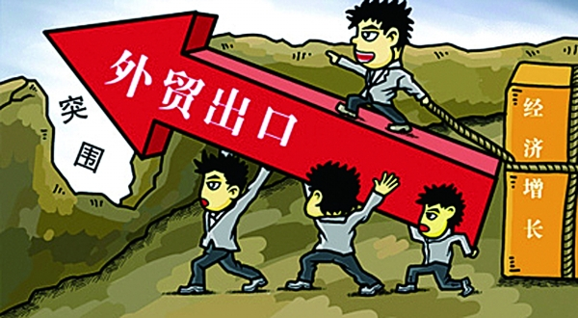
3.怎样发展更高层次的开放型经济？
（1）正确态度：适应经济全球化的要求，我国将继续主动参与和推动经济全球化进程。
（2）基本战略：“引进来”与“走出去”相结合的战略。
（3）从企业角度：企业要注重结构调整、转变发展方式、加强管理和自主创新，诚信经营，增强国际竞争力。
（4）从新发展理念方面：
要注意统筹国内国际两个大局。

Slide 11
（5）从国家角度：
①要以“一带一路”建设为重点，坚持引进来和走出去并重，遵循共商共建共享原则，加强创新能力开放合作，形成陆海内外联动、东西双向互济的开放格局。
②要加快转变对外经济发展方式，推动开放朝着优化结构、拓展深度、提高效益方向转变，着力培育开放型经济发展新优势。形成以技术、品牌、质量、服务为核心的出口竞争新优势。
③要实行高水平的贸易和投资自由便利化政策，放宽市场准入，扩大服务业对外开放，保护外商投资合法权益。创新对外投资方式，促进国际产能合作，加快培育国际经济合作和竞争新优势。
④坚持对外开放的基本国策，坚持打开国门搞建设，主动参与和推动经济全球化进程，发展更高层次的开放型经济。同各国人民同心协力，打造国际合作新平台，增添共同发展新动能，推动建设开放型世界经济。
⑤要有经济安全的防范意识，有应对别国反倾销和反别国倾销的策略，利用国际贸易规则和惯例维护我国企业的正当权益，反对贸易保护主义。

Slide 12
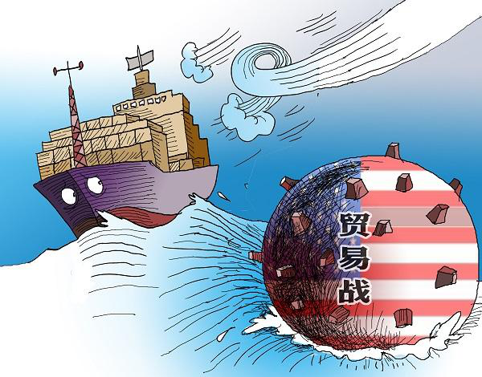
4.关于贸易摩擦
（1）贸易摩擦的利弊
①利：
促进我国加快转变经济发展方式；
坚持扩大内需，避免过度依赖外需；
大力实施以质取胜战略，转变对外经济发展方式。
②弊：
导致我国产品出口量下降，出口企业利润下滑，
对我国经济增长有一定的压力。

Slide 13
（2）如何应对贸易摩擦？
根本之策：
要加快转变对外经济发展方式，推动开放朝着优化结构、拓展深度、提高效益方向转变，着力培育开放型经济发展新优势。
形成以技术、品牌、质量、服务为核心的出口竞争新优势，拓展对外贸易，培育贸易新业态，新模式，推进贸易强国建设。

Slide 14
（2）如何应对贸易摩擦？
政府：
①努力完善社会主义市场经济体制，健全法律、政策和行政管理体系，积极营造公平、公正的竞争环境；
②进一步完善涉外经济管理机制，提高贸易和投资便利化水平；
③运用世贸组织规则，支持重点产业提高抗风险能力和国际竞争力；
④推进经济全球化，健全应对贸易争端的有效机制，妥善处理贸易摩擦；
⑤有步骤、有重点地推进区域经济合作和自由贸易区谈判；
⑥坚持市场多元化道路，科学应对国际风险，坚持扩大内需战略，更多依靠国内市场开发来带动经济增长。

Slide 15
企业：
①加快转变对外经济发展方式，依靠科技进步和管理创新，树立竞争新优势，提高产品科技含量，优化出口产品结构，增强产品国际竞争力。
②要有经济安全防范意识，遵守世界贸易组织规则，利用世界贸易组织规则保护自身合法权益和经济安全。
③企业诚信经营，树立良好的信誉和企业形象，注重产品质量，提高服务水平。
④实施“走出去”战略，扩大海外投资和办厂规模，合理规避贸易风险。

Slide 16
模拟训练
例1：材料一：党的十九大报告提出，开放带来进步，封闭必然落后。近年来，在“逆全球化”和保护主义思潮上升背景下，我国坚持奉行互利共赢的开放战略，倡导建设开放型经济，推动经济全球化进程再平衡，并在“一带一路”建设、国际产能和装备制造合作等方面为全球发展繁荣作出了重要贡献。
材料二：2019年4月26日，国家主席习近平在北京出席第二届“一带一路”国际合作高峰论坛开幕式，并发表题为《齐心开创共建“一带一路”美好未来》的主旨演讲。习近平主席强调，共建“一带一路”，关键是互联互通。我们应该构建全球互联互通伙伴关系，实现共同发展繁荣。我们欢迎多边和各国金融机构参与共建“一带一路”投融资，通过多方参与实现共同受益的目标。
（1）结合材料一，谈谈我国应如何进一步提高开放型经济水平。
（2）结合材料二，分析我国坚持互利共赢原则的原因。

Slide 17
【答案】（1）①适应经济全球化新形势，实行更加积极主动的开放战略，完善互利共赢、多元平衡、安全高效的开放型经济体系。②坚持“引进来”和“走出去”并重，遵循共商共建共享原则，加强创新能力开放合作，形成陆海内外联动、东西双向互济的开放格局。③创新对外投资方式，促进国际产能合作，加快培育国际经济合作和竞争新优势。④拓展对外贸易，培育贸易新业态新模式，推进贸易强国建设。
（2）经济全球化深入发展，各国经济联系日益紧密，需要坚持互利共赢原则，推动构建人类命运共同体。坚持互利共赢，符合等价交换原则和世界贸易规则，既有利于我国扩大对外开放，促进我国经济发展，也有利于建立公正合理的国际经济新秩序，促进世界经济发展。

Slide 18
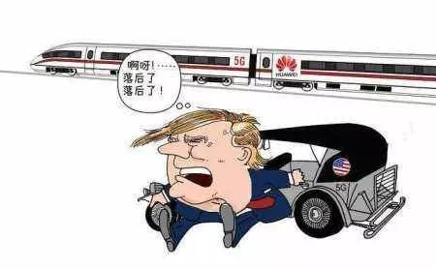
例2：在无线通信的1G到4G的发展中，美国往往都是领导者。然而，我国华为5G专利数量排名全球第一，华为也被业界当作5G的领导者，成了美国的绞杀对象。一年来，美国以莫须有的罪名，通过“政治绑架”、“关门封镇”、游说威胁盟友等手段，对华为发起全球“绞杀令”。

Slide 19
2019年5月16日，美国商务部在毫无实据的情况下，宣布将中国华为公司及其70家关联企业列入出口管制“实体名单”，禁止华为从美国企业购买技术或配件。美方出口管制“禁令”一出，美国高通、赛林思等华为主要合作伙伴的股价立即大跌。让美国意想不到的是，德、英等国对美国做法持反对意见，并没有顺从美国；更让美国想不到的是，多年前华为就作出了极限生存的假设，预计有一天，所有美国的先进芯片和技术将不可获得，而华为仍将持续为客户服务，为此，华为成立海思公司，为将来的生存打造芯片“备胎”，从而确保了华为大部分产品的战略安全与连续供应。
（1）有专家指出，美国的这些做法是损人害己。联系材料，运用所学经济知识分析说明该观点的合理性。
（2）运用所学经济知识，谈谈你对华为公司打造芯片“备胎”的认识。

Slide 20
【答案】（1）①美国的相关做法是贸易霸凌主义的表现，这会影响我国公司对美国资源的合法利用，损害我国公司打造的合法权益。②在经济全球化背景下，美国的做法对与华为合作的美国公司造成强烈冲击，同时也破坏了全球供应链。③美国的相关做法破坏了我国华为公司与美国盟友的合作关系，损害其盟友国家5G的发展及其企业的合法权益，影响美国在经济全球化中的地位和形象。
（2）①华为公司打造芯片“备胎”体现了企业的风险意识，体现了其经营战略的前瞻性，能助推企业应对美国禁令等极限生存危机。②华为公司打造的芯片“备胎”是对美国的先进芯片和技术的替代，是企业增强自主创新能力的体现。③华为公司打造芯片“备胎”将花费较多研发费用和库存费用，增加公司的经营负担。

Slide 21
知识整合
《经济生活》中各主体如何做？（重点把握）
1.个人：
（1）货币财富的拥有者
遵循价值规律，购买物美价廉的商品；正确认识货币的本质，树立正确的金钱观。
（2）理智的消费者
①要坚持正确的消费心理和树立正确的消费观。
②要做市场规则的践行者和市场秩序的维护者，依法参加经济活动，依法维护自己的合法权益；同时要树立诚信观念，遵守社会公德。

Slide 22
（3）新型的劳动者
①要转变落后的就业观念，树立正确的就业观念，努力实现就业和再就业。
②走自主创业之路，以创业带动就业。
③提高自身职业素质，加强劳动技能培训，不断适应新形势对劳动者的要求。
④坚持权利与义务统一，自觉履行劳动义务，依法签订劳动合同和维护自己的合法权益。

Slide 23
（4）理性的投资者
要认清各种投资方式的利弊，坚持投资多元化，理性投资。
（5）诚信的纳税者
要树立纳税人意识，自觉诚信纳税，不偷税、欠税、骗税、抗税；同时，要增强对国家公职人员及公共权力的监督意识，以主人翁的态度积极关注国家对税收的征管和使用。

Slide 24
2.企业：
（1）企业作为商品生产者
①要重视产品质量，生产适销对路的高质量产品，这样才能实现商品的价值。
②要自觉遵循价值规律，提高个别劳动生产率，这样在竞争中才能处于有利地位。
③根据价格变动对生产经营的影响，适时地调节产量和生产要素的投入。

Slide 25
（2）企业作为经营者
①要制定正确的经营战略，掌握市场信息，调整产品结构。
②要提高自主创新能力，依靠技术进步、科学管理等手段，形成自己的竞争优势。
③要诚信经营，树立良好的信誉和企业形象，搞好售后服务，实施名牌战略，坚持正当竞争。
④要以科学发展为主题，以加快转变经济发展方式为主线，坚持走新型工业化道路，提高企业的经济效益。
⑤要树立生态文明观，开展节能减排，着力推进绿色发展、循环发展、低碳发展，建设资源节约型、环境友好型企业。
⑥要坚持经济效益和社会效益相统一，企业在追求利润的同时，应承担相应的社会责任。
⑦通过强强联合和企业兼并，提高企业竞争力。
⑧企业的经营者必须具有良好的素质，也要提高企业劳动者的素质，维护劳动者的合法权益。

Slide 26
（3）企业作为最重要的市场主体
①要自觉遵守市场规则，公平竞争；要树立诚信观念，遵守市场道德，维护市场秩序。②要依法诚信纳税。
（4）企业作为涉外生产经营者
①要适应经济全球化趋势，抓住机遇，积极参与，趋利避害，防范风险，勇敢迎接挑战。
②要坚持“引进来”与“走出去”相结合的战略以及市场多元化战略，充分利用国际国内两个市场、两种资源。
③要注重结构调整、转变外贸发展方式，优化外贸结构。
④要创新对外投资和合作方式，要在研发、生产、销售等方面开展国际化经营，加快培育我国的跨国公司和国际知名品牌，提升我国企业的国际竞争力。
⑤要熟悉国际法律法规，要有规则意识和安全防范意识，要有应对别国反倾销和反别国倾销的策略，维护企业的合法权益。

Slide 27
3.国家：
（1）生产领域
①国家与生产：遵循价值规律，充分发挥市场在资源配置中的决定性作用，综合运用经济、法律和行政手段解放和发展生产力，提高综合经济实力，加强市场监管，完善市场环境，健全相关的法律法规和政策，优化资源配置。
②国家与基本经济制度：改革和完善制度（基本经济制度、分配制度和原则、社会保障制度），促进公有制经济和非公有制经济的发展。
③国家与企业：贯彻落实新发展理念，深化企业改革，以加快转变经济发展方式为主线，实施创新驱动发展战略，推进经济结构战略性调整；巩固农业的基础地位，引导企业走新型工业化道路，积极发展第三产业，推动产业结构的优化升级；引导企业全面促进资源节约和环境保护，增强可持续发展能力，着力推进绿色发展、循环发展、低碳发展，把生态文明放在突出地位。

Slide 28
④国家与就业：从人民的根本利益出发，实施就业优先战略和积极的就业政策，制定劳动者自主就业、市场调节就业、政府促进就业和鼓励创业的方针；同时注意发挥市场调节劳动力资源的决定性作用；大力发展生产力、促进经济发展，是解决就业问题的根本途径，要鼓励、支持、引导非公有制经济的发展；完善所有制结构；大力发展第三产业，完善产业结构；大力发展劳动密集型产业，大力发展战略性新兴产业，增加就业岗位；强化人力资源开发，加强职业技能培训和创业培训，提升劳动者的素质和就业能力；建立完善的社会保障制度，为扩大就业提供保障，统筹处理经济结构调整、深化改革和扩大就业的关系，不断开拓就业渠道。

Slide 29
（2）分配领域
①不断解放发展生产力，促进经济发展，增加人民收入。
②坚持完善收入分配制度（以按劳分配为主体、多种分配方式并存，把按劳分配与按要素分配相结合）。
③坚持在经济增长的同时实现居民收入同步增长、在劳动生产率提高的同时实施劳动报酬同步提高。
④坚持初次分配和再分配都要处理好效率与公平的关系，将收入差距控制在合理范围内，实现共同富裕。
⑤用财政、税收等经济手段加强宏观调控，取缔非法收入、调节过高收入，扩大中等收入群体，增加低收入者收入。
⑥完善社会保障制度，加快教育、医疗等社会事业发展，维护社会公平，构建和谐社会。

Slide 30
（3）交换和消费领域
①整顿和规范市场秩序，加强市场监管，依法打击各类经济违法犯罪。
②建立健全社会信用体系，形成以道德为支撑、法律为保障的社会信用制度。
③大力发展经济，优化家庭消费结构，提高人民消费水平。
④倡导树立正确的消费观，提倡适度、科学、文明消费。
⑤完善法律法规，严格执法，加强市场监管，维护消费者的合法权益。
⑥加强宣传教育，提高消费者的维权意识和法制观念。

Slide 31
（4）对外经济领域
①我们要以“一带一路”建设为重点，坚持引进来和走出去并重，遵循共商共建共享原则，加强创新能力开放合作，形成陆海内外联动、东西双向互济的开放格局。
②加快转变对外经济发展方式，推动开放朝着优化结构、拓展深度、提高效益方向转变，着力培育开放型经济发展新优势；形成以技术、品牌、质量、服务为核心的出口竞争新优势，拓展对外贸易，培育贸易新业态，新模式，推进贸易强国建设。
③要实行高水平的贸易和投资自由化便利化政策，放宽市场准入，扩大服务业对外开放，保护外商投资合法权益。创新对外投资方式，促进国际产能合作，加快培育国际经济合作和竞争新优势。

Slide 32
④在新时代，我国继续坚持对外开放的基本国策，坚持打开国门搞建设，主动参与和推动经济全球化进程，发展更高层次的开放型经济，不断壮大我国经济实力和综合国力，并且同各国人民同心协力，打造国际合作新平台，增添共同发展新动力，推动建设开放型世界经济。
⑤运用关税等经济手段，加强对外贸易调节，促进国际收支平衡。
⑥熟悉和运用世贸规则，解决国际贸易争端。

